Slide 1
Le projet qui fait pédaler la citoyenneté européenne
Le parcours

Slide 2
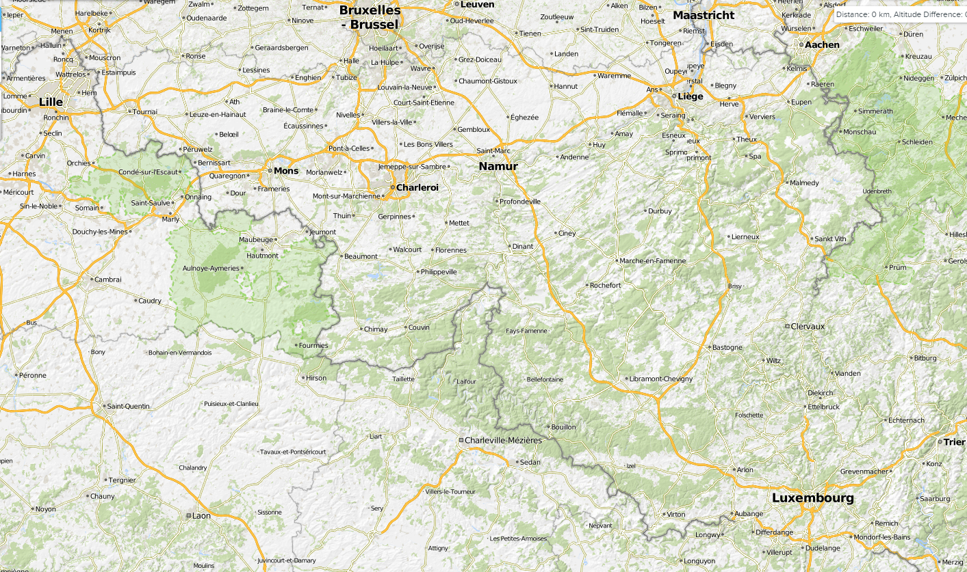
Organiser un Relais Vélo sur le parcours des institutions européennes :
Le projet qui fait pédaler la citoyenneté européenne
Le parcours
Groupe A
mercredi 16 mai
1
1
Bracieux Paris Bapaume

Slide 3
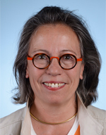
Enregistrement :
1 sac à roulette ou valise
1 vélo
1 sac à dos pour se changer (tenue cycliste)
 | J | 1
 |  |  | BRACIEUX |  |  |  | BAPAUME
 |  |  |  | mercredi | 16 | mai
 |  |  |  |  |  |  |  | km
Horaires |  |  |  |  |  |  |  | 365 | Réception | Visite
8 | h | 15 | arrivée profs
8 | h | 30 | arrivée élèves
9 | h |  | mise en place des groupes
10 | h |  | début manifestation de départ |  |  |  | BRACIEUX collège
11 | h |  | lacher de pigeons, hymne, départ vélo |  |  |  | les 2 groupes |  | A et B à vélo
11 | h | 10 | arrivée stade de rugby |  |  |  | BRACIEUX stade | 2
11 | h | 30 | départ BUS
12 | h | 20 | arrêt repas |  |  |  | aire A10 Orléans Gidy | 90
13 | h | 20 | départ BUS
15 | h |  | arrivée |  |  |  | PARIS | 129 | Bureau du Parlement Européen
16 | h |  | arrivée à pied |  |  |  |  |  | Assemblée Nationale
17 | h | 30 | départ BUS |  |  | ??? | journalistes
19 | h |  | arrivée |  |  |  | BAPAUME | 144 | Lycée Philippe Auguste
19 | h | 30 | repas |  |  |  |  |  | minibus + camion
19 | h | 15 | arrivée |  |  |  |  |  | Institut St Eloi
19 | h | 30 | diner |  |  |  |  |  | bus
1 pique nique
1 duvet

Slide 4
Organiser un Relais Vélo sur le parcours des institutions européennes :
Le projet qui fait pédaler la citoyenneté européenne
Le parcours
Groupe A
jeudi 17 mai
1
1
Bracieux Paris Bapaume
2
2
Bapaume Bruxelles

Slide 5
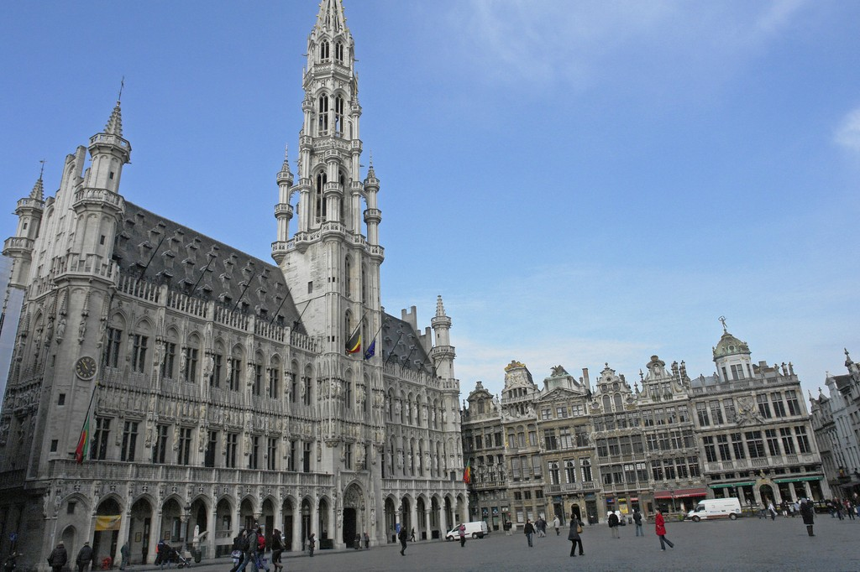
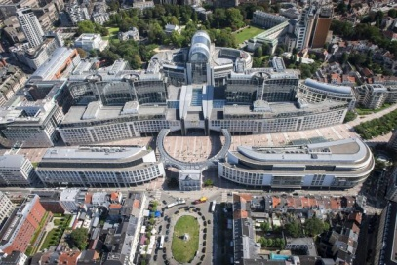
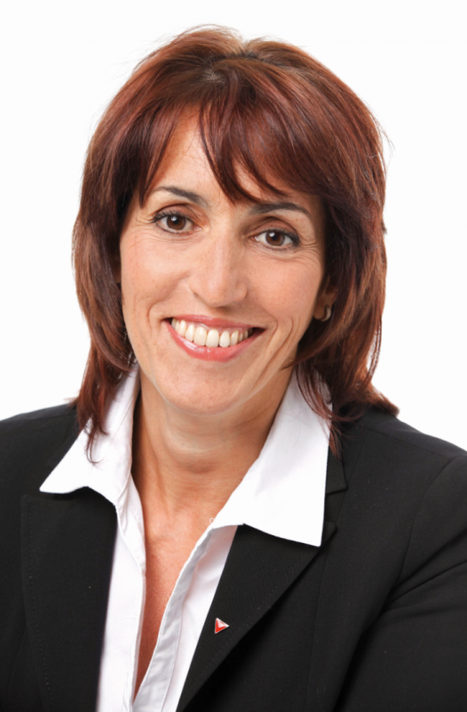
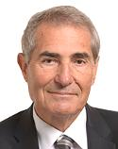
Prêt vélo casque
 | J | 2
 |  |  | BAPAUME |  |  |  | BRUXELLES
 |  |  |  | jeudi | 17 | mai
 |  |  |  |  |  |  |  | km
Horaires |  |  |  |  |  |  |  | 199 | Réception | Visite
7 | h | 30 | petit déjeuner
8 | h |  | départ
9 | h
10 | h |  | arrivée Auberge de Jeunesse |  |  |  | installation rapide | 190 | Auberge de Jeunesse J. Brel
11 | h |  | Ecole Marguerite YOURCENAR |  |  |  | équipe 3 | 4,5 | ambassadeurs | 15 min en minibus
11 | h |  | Musée de l'histoire européenne |  |  |  | équipe 1 | 2 | ambassadeurs | 25 min à pied
11 | h |  | Parlementarium |  |  |  | équipe 2 | 2 | ambassadeurs | 25 min à pied
12 | h |  | retour Auberge de Jeunesse
12 | h | 30 | déjeuner
13 | h | 30 | départ à pied
14 | h |  | arrivée Parlement Européen |  |  |  |  | 14h30 | Parlement Européen
16 | h | 15 | départ à pied |  |  |  |  | 16h
16 | h | 45 | arrivée Grand Place |  |  | ??? | journalistes | 17h | Hôtel de Ville
18 | h | 15 | promenade Grand Place Manneken pis passage royal |  |  |  |  | 18h
19 | h |  | arrivée Auberge de Jeunesse |  |  |  |  |  | Auberge de Jeunesse J. Brel
19 | h | 30 | diner
Fiche contrôle

Slide 6
Organiser un Relais Vélo sur le parcours des institutions européennes :
Le projet qui fait pédaler la citoyenneté européenne
Le parcours
Groupe A
vendredi 18 mai
1
1
Bracieux Paris Bapaume
2
2
Bapaume Bruxelles
3
Bruxelles Hoegaarden Tongeren
3

Slide 7
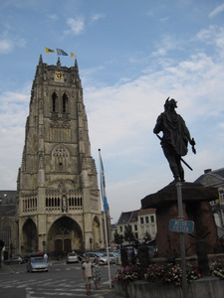
Rappel fonctionnement des relais
3 équipes
3 tâches
VELO
ASSISTANCE
MISSION
 | J | 3
 |  |  | BRUXELLES |  |  |  | TONGEREN
 |  |  |  | vendredi | 18 | mai
 |  |  |  |  |  |  |  | km
Horaires |  |  |  |  |  |  |  | 104 | Réception | Visite
8 | h |  | départ vers la Grand Place |  |  |  | Tous
8 | h | 30 | départ VELO
8 | h | 45 | arrivée Parlement Européen |  |  |  |  | 3 | Parlement Européen
9 | h |  | départ VELO |  |  |  | Tous
9 | h | 30 | relais 1 |  |  |  | équipe 1 | 5 | rond point Legrand Jean Marie
10 | h |  | départ BUS | Mission |  | équ 3 |  |  | Trouver le lieu du pique nique vers Hoegaarden
10 | h | 30 | relais 2 |  |  |  | équipe 2 | 18 | Overjise
12 | h | 30 | pique nique |  |  |  |  | 25 | Hoegaarden
14 | h |  | relais 3 |  |  |  | équipe 3 |  | Kerckom les St Trond
14 | h | 30 | départ BUS | Mission |  | équ 2 |  |  | Visite de la vieille ville de Tongeren
16 | h |  | relais 4 |  |  |  | équipe 1 | 27
17 | h | 30 | arrivée BUS |  |  | ??? | journalistes |  | TONGEREN | Auberge de Jeunesse
18 | h |  | arrivée Vélos |  |  |  |  | 26
19 | h |  | diner

Slide 8
Organiser un Relais Vélo sur le parcours des institutions européennes :
Le projet qui fait pédaler la citoyenneté européenne
Le parcours
Groupe A
samedi 19 mai
1
1
Bracieux Paris Bapaume
2
2
Bapaume Bruxelles
3
Bruxelles Hoegaarden Tongeren
4
Tongeren Maastricht Eupen
4

Slide 9
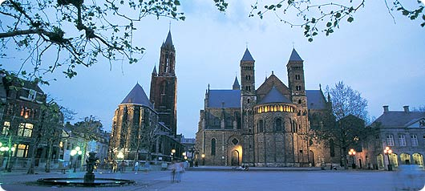
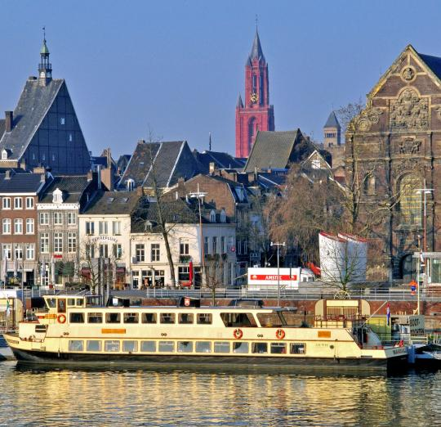
Règlement PORTABLE
 | J | 4
 |  |  | TONGEREN |  |  |  | EUPEN
 |  |  |  | samedi | 19 | mai
 |  |  |  |  |  |  |  | km
Horaires |  |  |  |  |  |  |  | 82 | Réception | Visite
8 | h |  | relais 1 |  |  |  | équipe 2
8 | h | 30 | départ BUS | Mission |  | éq 1 | ambassadeurs |  | Maastricht
9 | h | 30 | arrivée équipe 1 |  |  |  |  | 27 | Maastricht
10 | h | 45 | départ vélos |  |  |  | Tous
11 | h |  |  |  |  |  |  | 1 | Hotel de Ville Stadhuis
12 | h |  | départ vélos |  |  |  | Tous | 1
12 | h | 10 | arrivée Auberge de Jeunesse |  |  |  |  |  | Satokay
12 | h | 30 | déjeuner
14 | h |  | relais 2 |  |  |  | équipe 3
14 | h |  | départ à pied | Mission |  | éq 2 | ambassadeurs |  | Maastricht | visite de la ville
15 | h |  | départ BUS
15 | h | 30 | relais 3 |  |  |  | équipe 1 | 23 | Saint Martens Voeren
16 | h | 50 | relais 4 |  |  |  | équipe 2 | 18 | Hoof
17 | h | 30 | arrivée BUS |  |  | ??? | journalistes |  | EUPEN
18 | h |  | arrivée Vélos |  |  |  |  | 12
19 | h |  | repas

Slide 10
Organiser un Relais Vélo sur le parcours des institutions européennes :
Le projet qui fait pédaler la citoyenneté européenne
Le parcours
Groupe A
dimanche 20 mai
1
1
Bracieux Paris Bapaume
2
2
Bapaume Bruxelles
3
Bruxelles Hoegaarden Tongeren
4
Tongeren Maastricht Eupen
5
5
Eupen Rodt Vianden

Slide 11
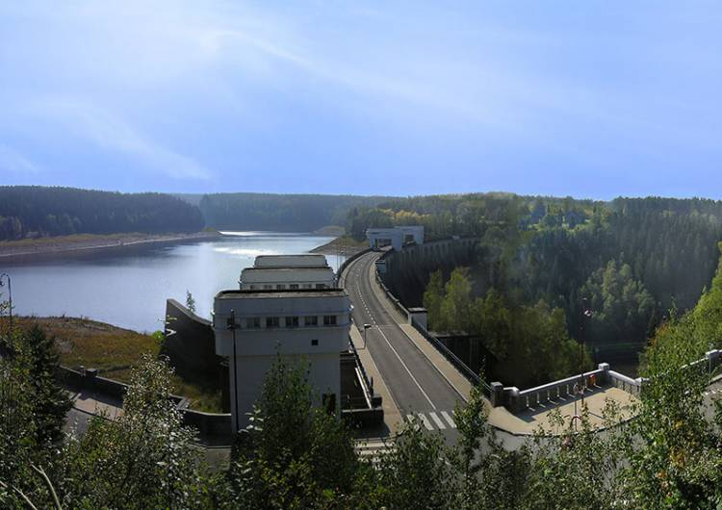
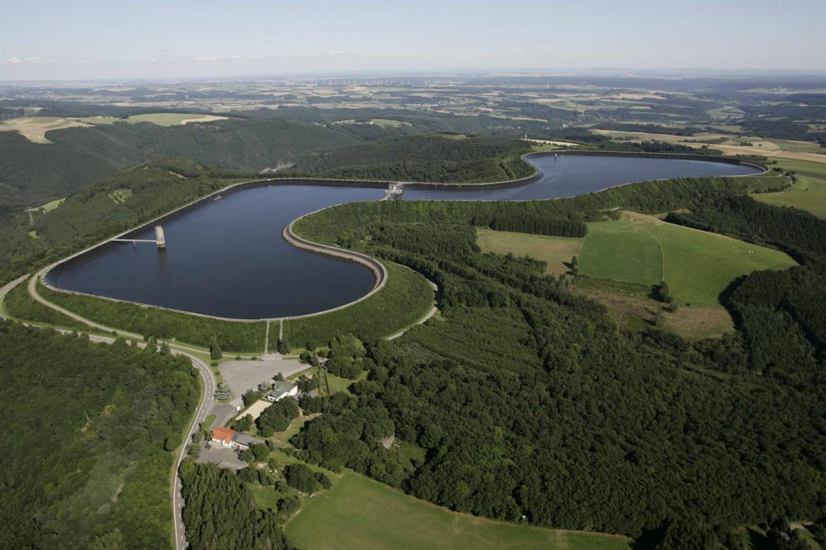
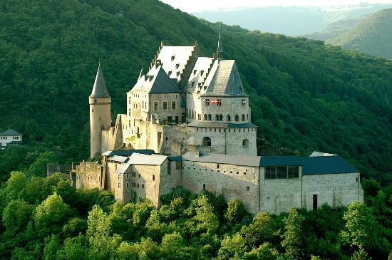
 | J | 5
 |  |  | EUPEN |  |  |  | VIANDEN
 |  |  |  | dimanche | 20 | mai
 |  |  |  |  |  |  |  | km
Horaires |  |  |  |  |  |  |  | 110 | Réception | Visite
8 | h |  | relais 1 |  |  |  | équipe 3
8 | h | 30 | départ BUS | Mission |  | éq 2 |  |  | Barrage de la Vesdre
 | h
10 | h |  | relais 2 |  |  |  | équipe 1 | 26 | Bosfagne
11 | h
12 | h | 15 | arrivée restaurant Musée de la Bière |  |  |  |  | 27 | Rodt
12 | h | 30 | déjeuner
14 | h |  | relais 3 |  |  |  | équipe 2
14 | h | 30 | départ BUS | Mission |  | éq 1 |  |  | Barrage de l’Our
16 | h |  | relais 4 |  |  |  | équipe 3 | 28 | Marnach
 | h
17 | h | 30 | arrivée BUS |  |  | ??? | journalistes |  | VIANDEN
18 | h |  | arrivée Vélos |  |  |  |  | 29
19 | h |  | repas
Autorisation d’enregistrement de l’IMAGE et de la VOIX

Slide 12
Organiser un Relais Vélo sur le parcours des institutions européennes :
Le projet qui fait pédaler la citoyenneté européenne
Le parcours
Groupe A
lundi 21 mai
1
1
Bracieux Paris Bapaume
2
2
Bapaume Bruxelles
3
Bruxelles Hoegaarden Tongeren
4
Tongeren Maastricht Eupen
5
Eupen Rodth Vianden
6
6
Vianden Wasserbillig Remerschen

Slide 13
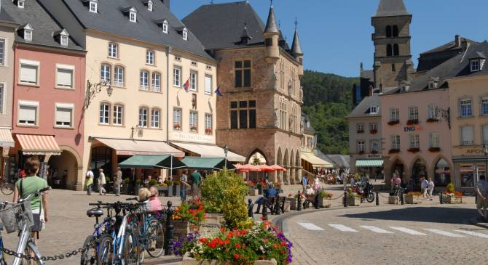
Sortie vélo
1 -en cours EPS
2- entrainement pendant les vacances de Pâques
 | J | 6
 |  |  | VIANDEN |  |  |  | REMERSCHEN
 |  |  |  | lundi | 21 | mai
 |  |  |  |  |  |  |  | km
Horaires |  |  |  |  |  |  |  | 92 | Réception | Visite
8 | h | 15 | relais 1 |  |  |  | équipe 1
 | h
9 | h | 45 |  |  |  | éq 3 | ambassadeurs |  | visite de la ville d’Eternach
10 | h |  | relais 2 |  |  |  | équipe 2 | 22 | Bollendorf
11 | h |  | départ BUS
 | h
12 | h | 30 | pique nique |  |  |  |  | 23 | Born
14 | h |  | relais 3 |  |  |  | équipe 3
 | h
16 | h |  | relais 4 |  |  |  | équipe 1 | 23 | Ahn
16 | h |  |  |  |  | éq 2 | ambassadeurs |  | CIED Schengen
17 | h |  | repas
17 | h | 30 | arrivée BUS |  |  | ??? | journalistes |  | REMERSCHEN
18 | h |  | arrivée Vélos |  |  |  |  | 24
19 | h |  | repas

Slide 14
Organiser un Relais Vélo sur le parcours des institutions européennes :
Le projet qui fait pédaler la citoyenneté européenne
Le parcours
Groupe A
mardi 22 mai
1
1
Bracieux Paris Bapaume
2
2
Bapaume Bruxelles
3
Bruxelles Hoegaarden Tongeren
4
Tongeren Maastricht Eupen
5
Eupen Rodth Vianden
6
Vianden Wasserbillig Remerschen
7
7
Remerschen Luxembourg Bracieux

Slide 15
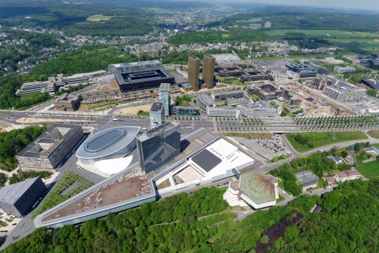
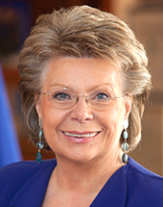
 | J | 7
 |  |  | REMERSCHEN |  |  |  | BRACIEUX
 |  |  |  | mardi | 22 | mai
 |  |  |  |  |  |  |  | km
Horaires |  |  |  |  |  |  |  | 587 | Réception | Visite
8 | h |  | relais 1 |  |  |  | équipe 2
8 | h | 30 | départ BUS | Mission | ??? | éq 1
9 | h | 45 | relais 2 |  |  |  | équipe 3 | 10 | Dalheim
10 | h
10 | h | 30 | relais 3 |  |  |  | équipe 1 | 9 | Luxembourg
11 | h
11 | h | 20 | relais 4 |  |  |  | Tous | 11 | Luxembourg | plateau du Kirchberg
11 | h | 30 | arrivée Parlement Européen |  |  |  |  | 2 | Parlement Européen
12 | h | 30 | départ vélos
12 | h | 45 | arrivée Auberge de Jeunesse
13 | h |  | déjeuner
14 | h |  | départ BUS
17 | h | 30 | pause BUS
20 | h | 30 | arrivée collège |  |  |  |  | 555 | BRACIEUX
Relais vélo final
Jeudi 31 mai
Départ du stade de rugby BRACIEUX -18h
Pour une arrivée triomphale de l’ensemble du groupe EUROVELOCIT
Réception au gymnase

